Slide 1

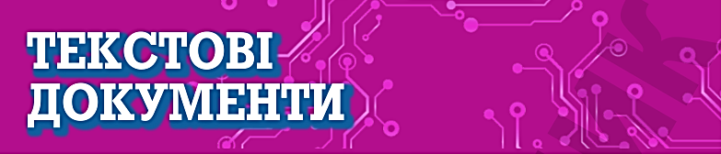





Урок 9
інформатика
СПИСКИ В ТЕКСТОВИХ ДОКУМЕНТАХ
6
Перейти на Ютуб-канал «Дистанційне навчання»

Slide 2


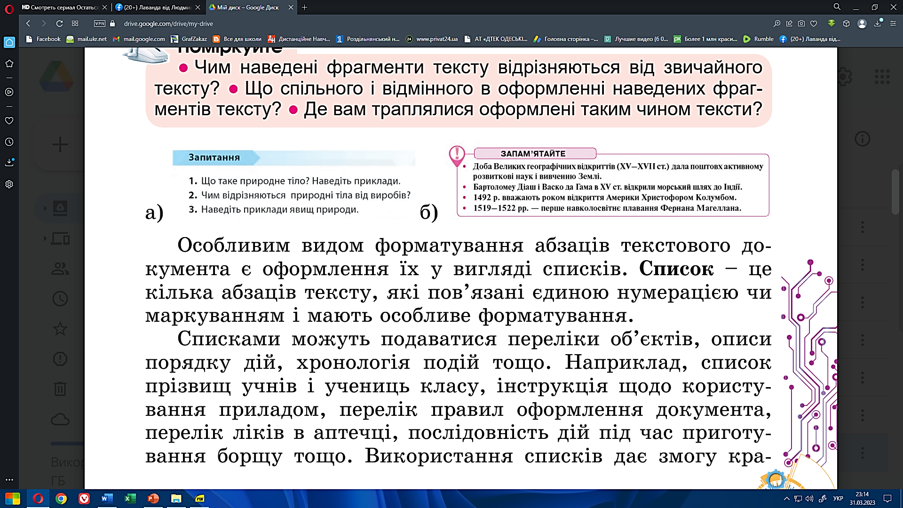

Поміркуйте
Чим наведені фрагменти тексту відрізняються від звичайного тексту?

Slide 3
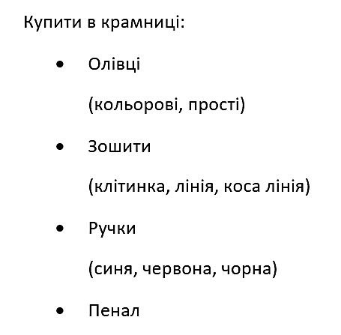
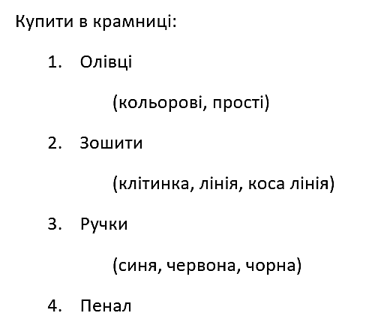

Особливим видом форматування абзаців текстового до­кумента є оформлен-ня їх у вигляді списків.
Список – це кілька абзаців тексту, які пов’язані єдиною нумерацією чи маркуванням і мають особливе форматування.

Slide 4
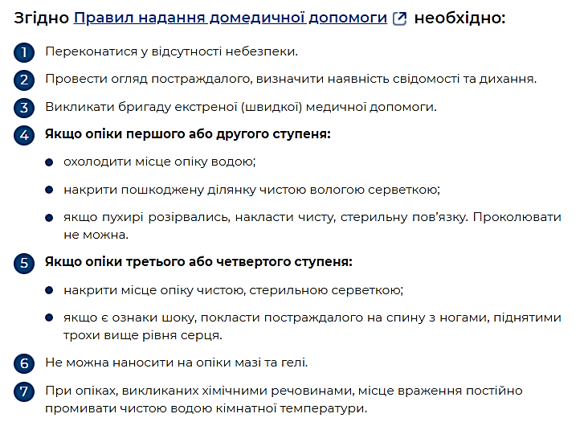
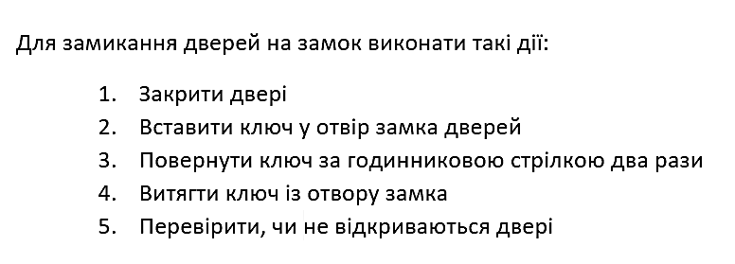
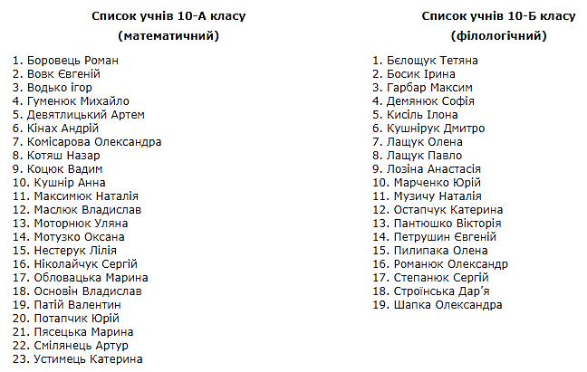
Списками можуть подаватися переліки об’єктів, описи порядку дій, хроно-логія подій тощо. Наприклад, список прізвищ учнів і учениць класу, інструкція щодо користування приладом, перелік правил оформлення документа, перелік ліків в аптечці, послідовність дій під час приготу­вання борщу тощо.

Slide 5
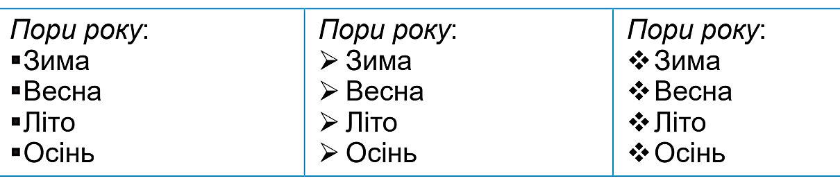

У текстовому процесорі Word можна створювати марковані та нумеровані списки.
Маркований, у якому кожний елемент списку на по­чатку рядка позначається деяким маркером. Маркери можуть мати різний вигляд.

Slide 6
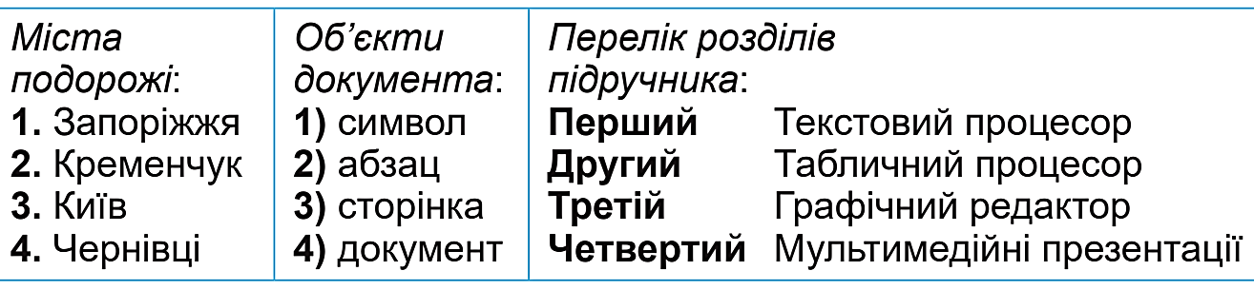
Нумерований, у якому кожний елемент списку позначається його поряд-ковим номером у цьому списку. Порядковий номер у списку може задаватися числом, літерою, числівником тощо.
Марковані та нумеровані списки належать до так званих однорівневих списків. Це тому, що всі елементи цих списків рівнозначні.

Slide 7

Повну презентацію дивіться у відеоуроці
інформатика
6
Перейти на Ютуб-канал «Дистанційне навчання»

